Slide 1
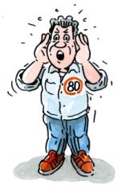
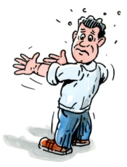
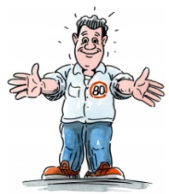
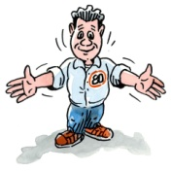
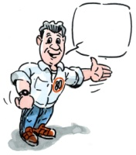
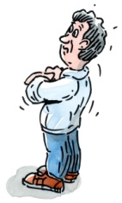
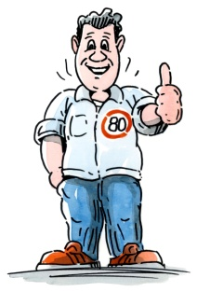
Max Achtzig klärt auf
www.hellwach-mit-80-kmh.de
????

Slide 2
Max Achtzig klärt auf
www.hellwach-mit-80-kmh.de
Was ist die Max Achtzig Idee?
Die persönliche Bereitschaft
mit einfachen Mitteln
mit geringfügigen Verhaltens- änderungen im Straßenverkehr
der Vision Zero näher zu kommen!

Slide 3
Max Achtzig klärt auf
www.hellwach-mit-80-kmh.de

Slide 4
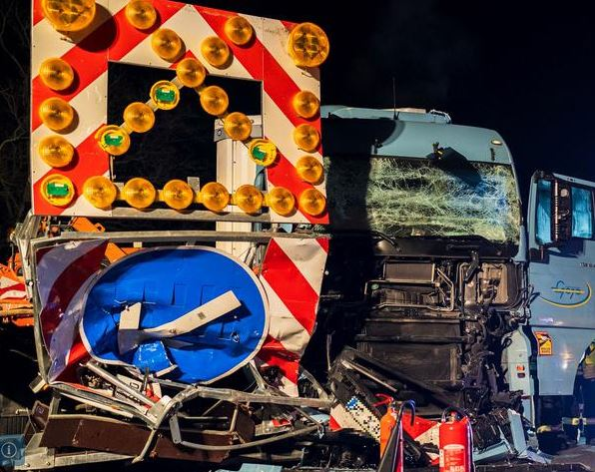
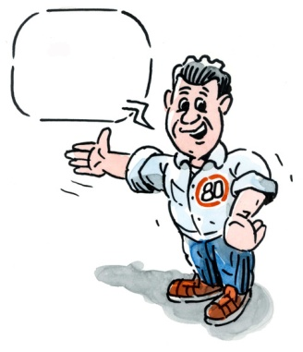
Max Achtzig klärt auf
www.hellwach-mit-80-kmh.de
Nachtfahrten und Monotonie
Geringer Verkehr fördert besonders nachts den Drang zur Ablenkung
Beim periphären Sehen wird die Beleuchtung eines stehenden Fahrzeuges falsch wahrgenommen
Nur 3 Sekunden nach dem letzten flüchtigen Blick kannst Du tot sein!
Schärfe Dein Gefahrenradar –
Zwing Dich zu vorausschauendem Fahren

Slide 5
Max Achtzig klärt auf
www.hellwach-mit-80-kmh.de
2 Prozent der osteuropäischen BKF
müssen als Alkohol-
krank gelten!
Das sind mehr als
6.000 am Tag.
Gleichstellung mit nationalen
FE- Inhabern auch
in der Prävention! Die deutsche
Verwaltungspraxis
ist zu unbeweglich.
Bitte passt auf!
https://youtu.be/1PhR5P_jovA?si=MA8Gy_g5YLguRINj

Slide 6
Max Achtzig klärt auf
www.hellwach-mit-80-kmh.de
Verschaffe Dir ausreichend Bremsweg – jeder Meter Straße zählt!

Slide 7
Max Achtzig klärt auf
www.hellwach-mit-80-kmh.de
Viele PKW Führer wissen nicht, wie ein Abstandsregeltempomat (ART) oder ein Notbremsassistent (AEBS) im LKW reagiert!
Bremse ich mich scharf in die Ausfahrt, erfasst mich die Radarkeule des LKW und wenn ich diese nicht schnell genug verlasse, bremst der ART mit der Hälfte seiner Bremskraft, um den Abstand schnell wieder auszugleichen.
Werde ich nur 0,5 km/h langsamer als der LKW, macht das AEBS mit der Kraft von 7,5 m/ s² eine Vollbremsung.
Wer hinten zu dicht dran ist, verliert!
Hallo Autofahrer!
Rechts vor dir fahren LKW in Kolonne.
Musst du jetzt noch vor der Ausfahrt überholen?

Slide 8
Max Achtzig klärt auf
www.hellwach-mit-80-kmh.de
Empfehlungen zur Annäherung:
Warnblinker einschalten.
Jeder zweite Blick gilt dem Rückspiegel.
Immer mindestens eine Fahrzeuglänge Abstand zum Vordermann lassen und bereits eine Fluchtrichtung nach links ins Auge fassen.
Nach rechts besteht beim Aufprall die Gefahr, dass man zwischen der Leitplanke und dem Vordermann eingeklemmt wird.
Nähert sich ein LKW ungebremst, nach links ausweichen und lieber Blechschaden in Kauf nehmen, als das eigene Leben zu riskieren!
Hallo Autofahrer!
Du musst die BAB wechseln oder die nächste Ausfahrt nehmen und es staut sich.
Vor dir steht ein LKW am Stauende.
Vorsicht Gefahr!

Slide 9
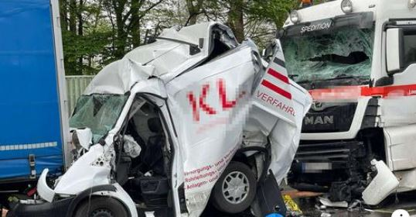
Max Achtzig klärt auf
www.hellwach-mit-80-kmh.de
Stauende: Warum PKW-Insassen kaum eine Chance haben
08.04.2024, BAB A33: Die ungebremste Wucht eines 7,5 Tonners reichte, um den PKW unter den Auflieger zu pressen. Durch den tiefen Schwerpunkt trifft die Beifahrerin in Kopfhöhe auf die Ladekante. Sie starb, die Fahrerin wurde lebensgefährlich verletzt.
09.04.2024, BAB A2: Trotz der größeren Wucht des auffahrenden Gliederzuges haben die beiden Insassen des Transporters schwer verletzt überlebt. Der Kastenwagen hat einen höheren Schwerpunkt und ist robuster als ein PKW.
Augenblicksversagen:
Schärfe Dein Gefahrenradar!

Slide 10
Max Achtzig klärt auf
www.hellwach-mit-80-kmh.de
Bewusstes Verändern von Routinen und Verkehrsverhalten
Kläre Deine Tagesroute auf, wo Dauerbaustellen sind.
Die Autobahn-App hilft Dir dabei.
Nimm Dir vor, genau dort besonders aufmerksam und vorausschauend zu fahren
Mach Gelassenheit zum Bestandteil Deiner Tagesroutine
Lasse Dich nicht hetzen!

Slide 11
Max Achtzig klärt auf
www.hellwach-mit-80-kmh.de
Foto-Quellen: Herstellerwerbung

Slide 12
Max Achtzig klärt auf
www.hellwach-mit-80-kmh.de
Identifiziere Deine Stressoren und hilf mit diese zu beseitigen!

Slide 13
Max Achtzig klärt auf
www.hellwach-mit-80-kmh.de

Slide 14
Max Achtzig klärt auf
www.hellwach-mit-80-kmh.de
Polizeilichen Kontrolldruck erhöhen
entlang der Transitrouten mehr konzertierte Überwachungsaktionen der benachbarten Verkehrspolizeien der Länder
dabei weg von ganzheitlichen, hin zu unfallursächlichen Kontrollen
Wiederholungen in unbestimmten Abständen
mehr gezielte Social-Media-Arbeit

Slide 15
Max Achtzig klärt auf
www.hellwach-mit-80-kmh.de
Warum krachen immer wieder LKW in Baustellenwarnanhänger?
Empfehlungen des DVR 2023:
Einsatz C-ITS Technik zur Nahbereichskommunikation über WLAN
Echtzeitdaten über Mobilithek durch Service-Provider
LKW-Hersteller sollen Neu-Fzge konsequent mit C-ITS ausstatten
Transportunternehmen sollen C-ITS im LKW-Bestand nachrüsten
Kein aktuelles AEBS erkennt den Sicherungs-Anhänger als Hindernis, sondern den ziehenden LKW.
Der Bremspunkt wird dadurch zu spät gewählt.
Der abgelenkte Fahrer kracht unweigerlich in den Hänger.
Was geschieht: NICHTS

Slide 16
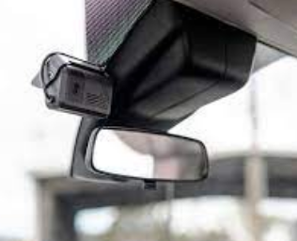
Max Achtzig klärt auf
www.hellwach-mit-80-kmh.de
Die letzten 3 Sekunden vor dem Einschlag
Kann KI helfen?*
Wie funktioniert das?
Ein lernender Algorithmus erkennt gefährliche Verkehrs-situationen und warnt den Fahrer
Er erkennt aber auch Fehler beim Fahrer und warnt ihn, dokumentiert jedoch auch den Fehler für die Fuhrparkleitung
Werde ich ständig überwacht?
-Aufzeichnung nur in Gefahrensituationen
-Hilfe vor Gericht im Schadensfall
-Abschaltmodus zum Schutz der Privatsphäre
-Überlebenshilfe bei Augenblicksversagen wie Sekundenschlaf oder Ablenkung im Gefahrenfall
*Hersteller auf Anfrage

Slide 17
Max Achtzig klärt auf
www.hellwach-mit-80-kmh.de
Verlust schmerzt! Wenn Dein Herz weint,
fängst Du an Dich zu verändern.

Slide 18
Max Achtzig klärt auf
www.hellwach-mit-80-kmh.de

